Slide 1

Педсовет
Тема : «Создание единой педагогической основы взаимодействия ДОУ и семьи в воспитании и развитии дошкольника»
Подготовила и провела: ст. воспитатель Гусейнова Э.Ф.

Slide 2
Цель:
• Привлечение внимания педагогов по использованию эффективных технологий в работе с родителями.
Задачи:
• Повысить активность педагогов МКДОУ, побудить размышлять, анализировать.
• Способствовать творческому поиску.
• Формировать навыки позитивного общения воспитателей, умение работать в коллективе.

Slide 3


Slide 4
Формы взаимодействия с родителями
традиционные
нетрадиционные

Slide 5
Традиционные формы взаимодействия
Родительские собрания,
индивидуальные консультации,
посещения на дому,
беседы (индивидуальные, групповые),
день открытых дверей,
анкетирование, утренники.

Slide 6
Нетрадиционные формы взаимодействия
круглые столы,
родительская почта,
тренинги игровые,
показ презентаций опыта работы с детьми,
творческие вечера,
практикумы,
участие родителей в творческих выставках, конкурсах,
соревнования, КВН, викторины

Slide 7
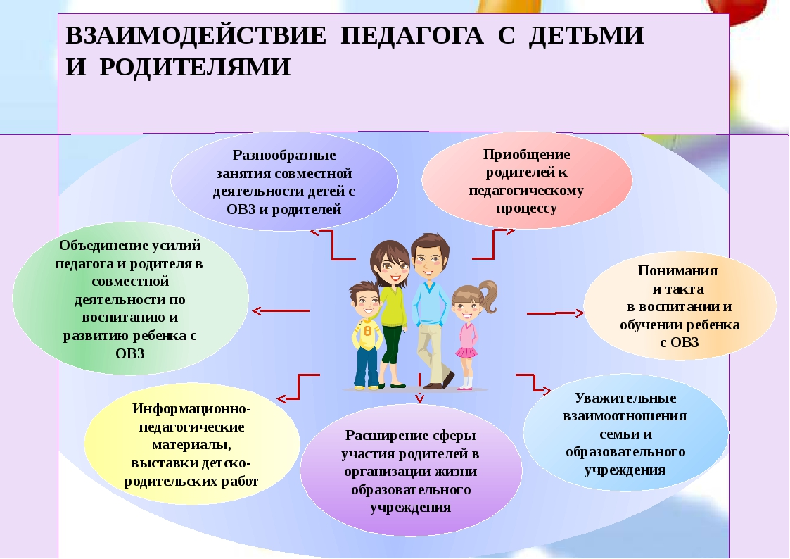

Slide 8

Деловая игра!

Slide 9


